Slide 1




Unidad de Aprendizaje
ORGANIZACIÓN DE ARCHIVOS
Tema:
Introducción
Mtro. Yaroslaf Aarón Albarrán Fernández
Ingeniería en Sistemas Inteligentes
Universidad Autónoma del Estado de México
Unidad Académica Profesional Nezahualcóyotl

Slide 2


DIRECTORIO DE LA UAEM Dr. en D. Jorge Olvera García Rector Dr. en Ed. Alfredo Barrera Baca Secretario de Docencia Dra. en Est. Lat. Ángeles Ma. del Rosario Pérez Bernal Secretaria de Investigación y Estudios Avanzados Dr. en D. José Benjamín Bernal Suárez Secretario de Rectoría Mtra. en E. P. D. Ivett Tinoco García Secretaria de Difusión Cultural Mtro. en C. I. Ricardo Joya Cepeda Secretario de Extensión Vinculación Mtro. en E. Javier González Martínez Secretario de Administración Dr. en C. Pol. Manuel Hernández Luna Secretario de Planeación y Desarrollo Institucional Mtra. en A. Ed. Yolanda E. Ballesteros Sentíes Secretaria de Cooperación Internacional Dr. en. D Hiram Raúl Piña Libien Abogado General Lic. en Com. Juan Portilla Estrada Director General de Comunicación Universitaria Lic. Jorge Bernaldez García Secretario Técnico de la Rectoría Mtro. en A. Emilio Tovar Pérez Director General de Centros Universitarios y Unidades Académicas Profesionales Mtro. en A. Ignacio Gutiérrez Padilla Contralor | DIRECTORIO DE LA UAP-NEZAHUALCÓYOTL Dr. en C.E. Luis Ramón López Gutiérrez Coordinador Dr. en F.M. Israel Gutiérrez González Subdirector Académico Lic. en E. Alfredo Ríos Flores Subdirector Administrativo Dra. en C. S. María Luisa Quintero Soto Coordinadora de Investigación y Estudios Avanzados Lic. en A. E. Víctor Manuel Durán López Coordinador de Planeación y Desarrollo Institucional Dr. en E. Selene Jiménez Bautista Coordinadora de la Licenciatura en Comercio Internacional Dra. en C. Georgina Contreras Landgrave Coordinadora de la Licenciatura en Educación para la Salud Dra. en C. Dora María Calderón Nepamuceno Coordinadora de Ingeniería en Sistemas Inteligentes Mtro. en C. Juan Antonio Jiménez García Coordinador de Ingeniería en Transporte

Slide 3
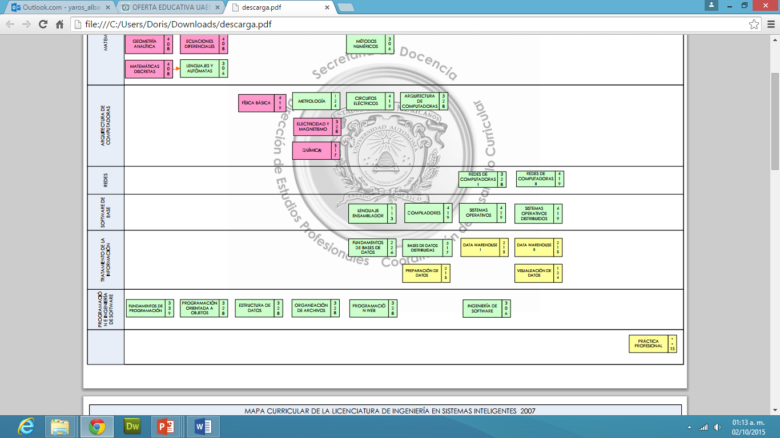
Ubicación de la asignatura de Organización de Archivos dentro del programa de la Lic. en Ingeniería en Sistemas Inteligentes

Slide 4
Programas de estudios por competencias en la Lic. en Ingeniería en Sistemas Inteligentes
ORGANISMO ACADÉMICO: Unidad Académica Profesional Nezahualcóyotl
Programa Educativo: INGENIERÍA EN SISTEMAS INETLIGENETS |  |  |  | Área de docencia: PROGRAMACIÓN E INGENIERÍA DE SOFTWARE
Aprobación por los H.H. Consejos Académico y de Gobierno |  | Fecha: |  | Programa elaborado por: |  |  |  | Fecha de elaboración : Agosto 2007
Clave | Horas de teoría | Horas de práctica | Total de horas | Créditos | Tipo de Unidad de Aprendizaje | Carácter de la Unidad de Aprendizaje |  | Núcleo de formación | Modalidad
L41055 | 3 | 2 | 5 | 8 | Curso | Obligatoria |  | A1 | Presencial
Prerrequisitos (Conocimientos Previos): Programación estructurada, Programación avanzada y Estructuras de Datos |  |  |  |  | Unidad de Aprendizaje Antecedente Estructuras de Datos |  | Unidad de Aprendizaje Consecuente Ninguna
Programas educativos en los que se imparte:

Slide 5
ORGANIZACIÓN DE ARCHIVOS
Objetivos
Adquirir la capacidad para identificar los distintos medios de almacenamiento secundario y manejar los fundamentos de archivos
Identificar y explicar los medios de almacenamiento secundario, así como su relación con las diferentes organizaciones de archivos

Slide 6
Contenido Sintético
Organización de Archivos.
Unidad I
1. Introducción
2. Tipos de sistemas de ficheros en Linux.
3. Características de los sistemas de ficheros en Linux..
3.1. Interprete de comandos en linux
4. Programación de scripts en bash.
5. Estructura de for en bash.
6. Estructura del swich case en bash
7. Estructura del while en bash

Slide 7
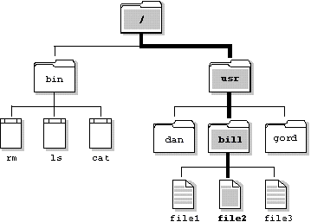
1. Introducción
Se refiere a las diferentes maneras en las que puede ser organizada la información de los archivos, así como las diferentes maneras en las que a esta se puede accesar. Dado que hay 2 niveles de visión de los archivos (físico y lógico), se puede hablar también de 2 aspectos de organización de archivos: Organización de archivos lógicos y de archivos físicos.
Organización de un sistema de archivos utilizando directorios.

Slide 8

El sistema de archivos está relacionado especialmente con la administración del espacio de almacenamiento secundario, fundamentalmente con el almacenamiento de disco.
Una forma de organización de un sistema de archivos puede ser la siguiente:
Se utiliza una “raíz ” para indicar en qué parte del disco comienza el “directorio raíz ” .
El “directorio raíz ” apunta a los “directorios de usuarios”.
Un “directorio de usuario” contiene una entrada para cada uno de los archivos del usuario.
Cada entrada de archivo apunta al lugar del disco donde está almacenado el archivo referenciado.
Los nombres de archivos solo necesitan ser únicos dentro de un directorio de usuario dado.
El nombre del sistema para un archivo dado debe ser único para el sistema de archivos.
En sistemas de archivo “jerárquicos” el nombre del sistema para un archivo suele estar formado como el “nombre de la trayectoria” del directorio raíz al archivo.

Slide 9
2. Tipos de sistemas de ficheros en Linux
Linux soporta gran variedad de sistemas de ficheros, desde sistemas basados en discos, como pueden ser ext2, ext3, ReiserFS, XFS, JFS, UFS, ISO9660, FAT, FAT32 o NTFS, a sistemas de ficheros que sirven para comunicar equipos en la red de diferentes sistemas operativos, como NFS (utilizado para compartir recursos entre equipos Linux) o SMB (para compartir recursos entre máquinas Linux y Windows).
Los sistemas de ficheros indican el modo en que se gestionan los ficheros dentro de las particiones. Según su complejidad, tienen características como previsión de apagones, posibilidad de recuperar datos, indexación para búsquedas rápidas, reducción de la fragmentación para agilizar la lectura de los datos, etc.

Slide 10
Hay varios tipos, normalmente ligados a sistemas operativos concretos. A continuación se enumeran los más representativos:
ext2: Hasta hace poco era el sistema estándar de Linux. Tiene una fragmentación muy baja, aunque es algo lento manejando archivos de gran tamaño. Fue la continuación del sistema de ficheros ext, implementado en 1992 e integrado en Linux 0.96. Las principales ventajas que tenía sobre ext eran las siguientes:
  Compatible con sistemas de ficheros grandes, admitiendo particiones de disco de hasta 4TB y ficheros de hasta 2GB de tamaño.
  Proporciona nombres de ficheros largos, de hasta 255 caracteres.
  Tiene una gran estabilidad.
  Actualización

Slide 11
ext3: Es la versión mejorada de ext2, con previsión de pérdida de datos por fallos del disco o apagones. En contra prestación, es totalmente imposible recuperar datos borrados. Es compatible con el sistema de ficheros ext2. Actualmente es el más difundido dentro de la comunidad GNU/Linux y es considerado el estándar. Sus ventajas frente a ext2 son:
  Actualización. Debido a que los dos sistemas comparten el mismo formato, es posible llevar a cabo una actualización a ext3, incluso aunque el sistema ext2 esté montado.
  Fiabilidad y mantenimiento.
ext4: Es la última versión de la familia de sistemas de ficheros ext. Sus principales ventajas radican en su eficiencia (menor uso de CPU, mejoras en la velocidad de lectura y escritura) y en la ampliación de los límites de tamaño de los ficheros, ahora de hasta 16TB, y del sistema de ficheros, que puede llegar a los 1024PB (PetaBytes).
ReiserFS: Es el sistema de ficheros de última generación para Linux. Organiza los ficheros de tal modo que se agilizan mucho las operaciones con estos. El problema de ser tan actual es que muchas herramientas (por ejemplo, para recuperar datos) no lo soportan.
swap: Es el sistema de ficheros para la partición de intercambio de Linux. Todos los sistemas Linux necesitan una partición de este tipo para cargar los programas y no saturar la memoria RAM cuando se excede su capacidad. En Windows, esto se hace con el archivo pagefile.sys en la misma partición de trabajo, con los problemas que esto conlleva.

Slide 12
Para poder trabajar con los sistemas de archivos y las características del sistema es necesario conocer los comandos básicos y esquemas del sistema operativo.
Un comando es una instrucción u orden que el usuario proporciona a un sistema informático, desde la línea de comandos (como una shell) o desde una llamada de programación. Puede ser interno (contenido en el propio intérprete) o externo (contenido en un archivo ejecutables).
Suele admitir parámetros o argumentos de entrada, lo que permite modificar su comportamiento predeterminado. Suelen indicarse tras una barra "/" (en sistemas operativos DOS) o un guion simple "-" o doble "--" (en sistemas operativos Unix).

Slide 13
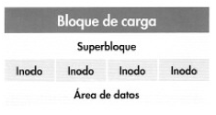
3. Características de los sistemas de ficheros en Linux
El sistema de ficheros de Linux permite al usuario crear, borrar y acceder a los ficheros sin necesidad de saber el lugar exacto en el que se encuentran.
En Linux no existen unidades físicas, sino ficheros que hacen referencia a ellas, integrados en la estructura de ficheros como cualquier otro.
El sistema de ficheros de Linux consta de varias partes importantes:
Superbloque
Tabla de inodos
Bloques de datos
En Linux cada bloque es de 512 bytes o de múltiplos de 512. Al igual que el cluster era la estrella del sistema de ficheros FAT, en ext3 es el bloque.
En la siguiente tabla podemos ver un esquema del sistema de ficheros de Linux:

Slide 14
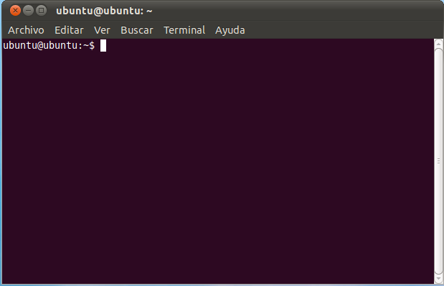
3.1. Interprete de comandos en linux
Además del entorno gráfico, en Linux es muy importante saber usar el denominado Terminal o shell. Conceptualmente es similar al intérprete de comandos de Windows y sirve para introducir órdenes y ejecutar programas. Para acceder al Terminal iremos al menú de trabajo Aplicaciones y en la sección Accesorios veremos el Terminal. Veremos que nos aparece una pantalla como la siguiente:

Slide 15
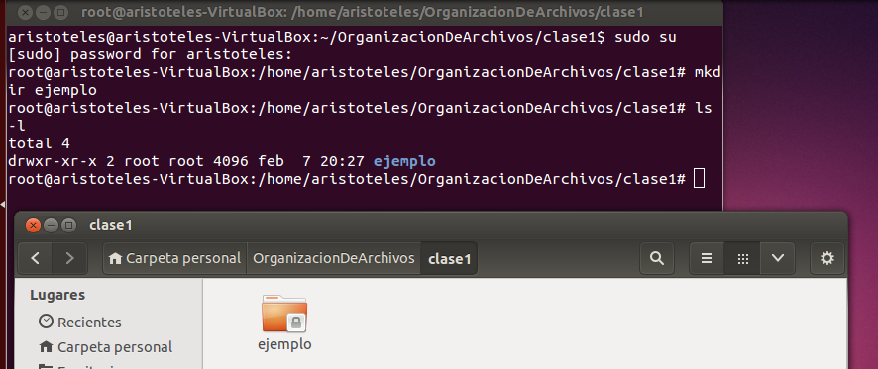
Creando un directorio y viendo sus atributos
Para crear un directorio se usa el comando “mkdir” y para ver los archivos y atributos usar el comando “ls -l”

Slide 16
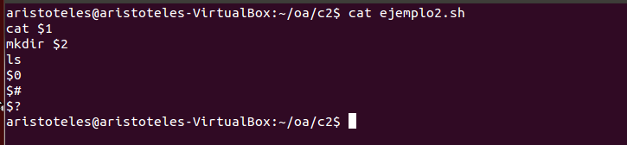
La Single Unix Specification Establece que cat escribirá a la salida estandar el contenido de cada uno de los archivos dados como argumentos, en el mismo orden en el que fueron dados, y obliga el uso de una opción, -u, con la que cada bytese imprime en cuanto se lee.
Si uno de los archivos especificados es -, cat leerá de la entrada estándar cuando llegue a él. Si no se especifica ningún archivo, cat leerá sólo de la entrada estándar.
El comando “cat” nos permite ver el contenido de un archivo

Slide 17
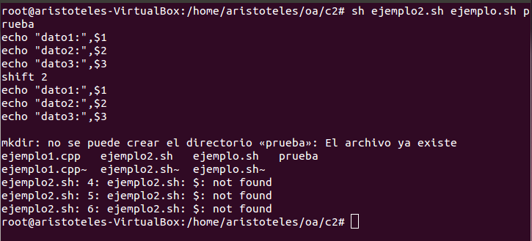
Usando el comando “sh nom_archivo1 nom_archivo2 nom_nuevo_directorio” se ejecutan los dos archivos y se crea una nueva carpeta

Slide 18
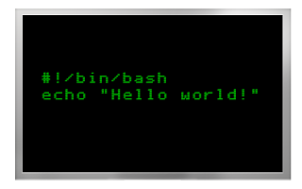
4. Programación de scripts en bash.
Linux, así como la mayoría de los UNIX, utilizan shell scripts para realizar una infinidad de tareas. Un shell script es un programa que se escribe con una sintaxis particular, en un archivo de texto plano, para que sea interpretado por un shell, en este caso /bin/bash.
Un shell script es básicamente un programa que llama a otros programas, con la posibilidad de hacer algun tipo de procesamiento propio (como control de flujo, operaciones matemáticas simples, etc).

Slide 19
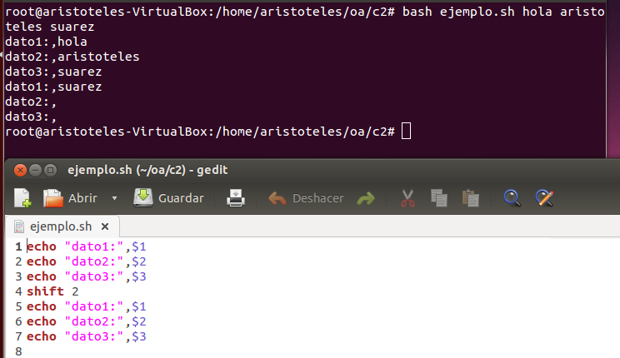
Uso del comando shift
Una vez que ejecutamos nuestro archivo “ejemplo.sh” se escribe una cadena, en este caso de tres palabras, por que así creamos el archivo “ejemplo.sh” para que funcionara para una cadena de string de 3 palabras y lo que hace esta programa es separar la cadena y recorrer la última palabra (copiarla)

Slide 20
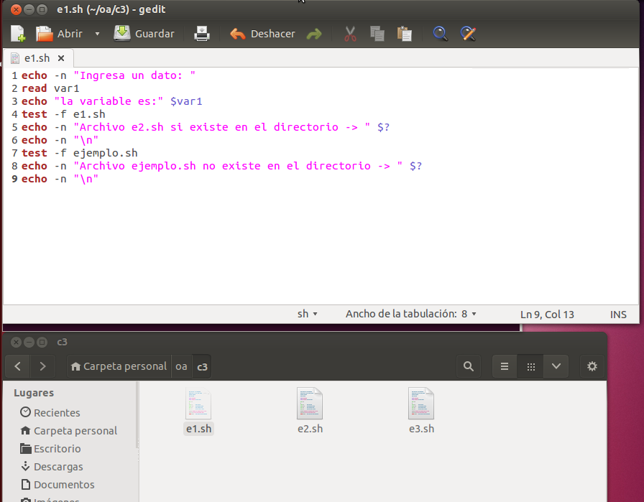
Creando el archivo e1.sh y abrir el directorio c3 (directorio donde actualmente nos situamos)

Slide 21
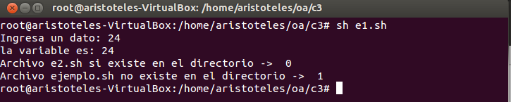
Una vez creado el archivo se ejecuta en la terminal con el comando antes visto “sh e1.sh”
Nota: al momento de escribir en terminal se puede presionar la tecla tabulador para que autocomplete o nos de opciones de lo mismo para completar lo que deseamos escribir.

Slide 22
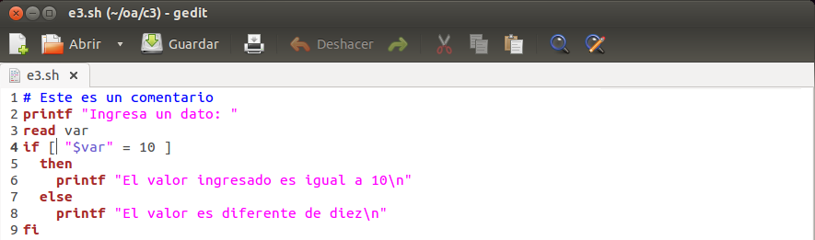
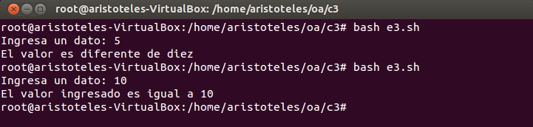
Estructura “if”
Esta es la maneta en que se debe de utilizar la estructura “if”

Slide 23
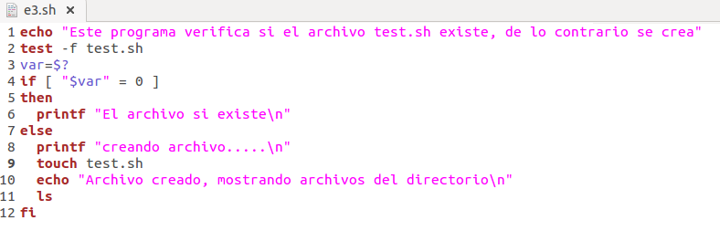
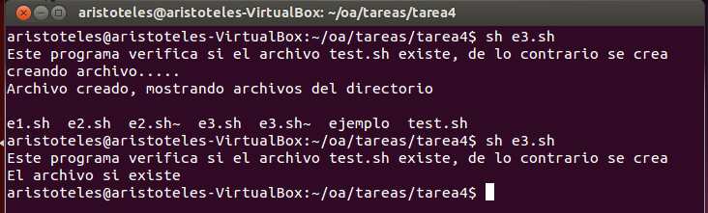
Programa que verifica si el archivo test.sh existe, si existe, solamente manda un mensaje y si no existe lo crea y muestra que en verdad se creo

Slide 24
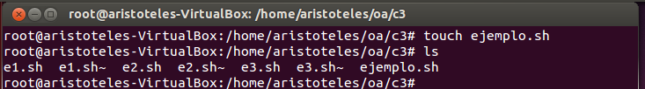
Comando touch:
Actualiza los registros de fecha y hora, con la fecha y hora actual de los ficheros indicados como argumento. Si el fichero no existe, el comando touch lo crea. Su uso más frecuente es para crear archivos.
Este comando nos sirve para crear archivos

Slide 25
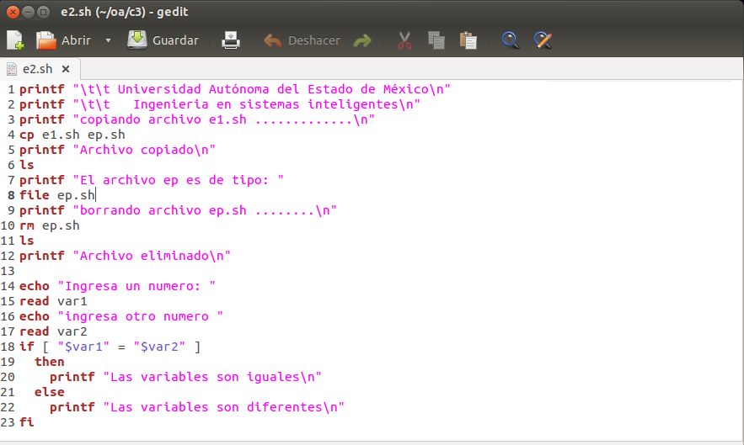
Ejercicio: Realiza el siguiente programa y validad las salidas en terminal.

Slide 26
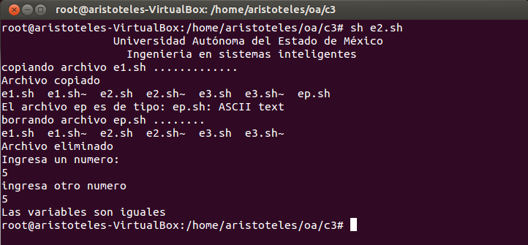
En este ejercicio se emplea lo que se ah visto hasta este momento, junto con algunos comandos mostrados inicialmente.

Slide 27
En este ejercicio se emplea lo que se ah visto hasta este momento, junto con algunos comandos mostrados inicialmente.

Slide 28
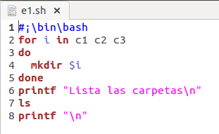
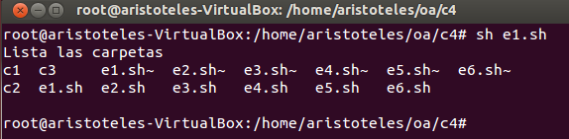
5. Estructura de for en bash
Esta es la estructura general que debe de llevar un ciclo for y lo que hace este programa es crear 3 directorios en la carpeta en donde nos ubicamos actualmente como se muestra en la siguiente imagen.

Slide 29
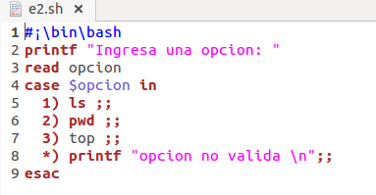
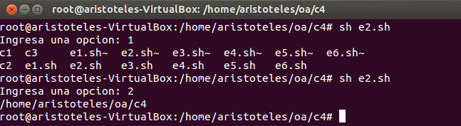
6. Estructura switch-case en bash
Este programa lo que hace es evaluar según el caso que sea la opción ingresada

Slide 30
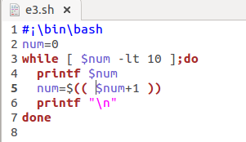
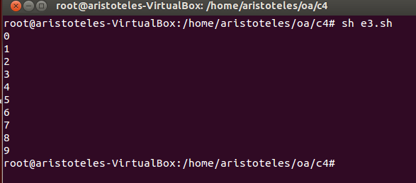
7. Estructura while en bash
Este programa lo que hace es escribir el valor de la variable “i” desde 0 hasta que sea menor que 10

Slide 31
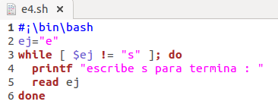
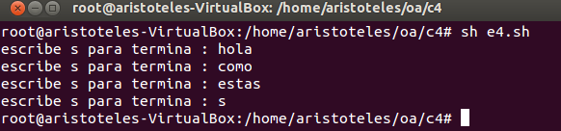
Este programa hace que un usuario ingrese cualquier cosa, hasta que se escriba la palabras

Slide 32
Resumen.
La mayoría de las computadoras organizan los archivos en jerarquías llamadas carpetas, directorios o catálogos . (El concepto es el mismo independientemente de la terminología usada.) Cada carpeta puede contener un número arbitrario de archivos, y también puede contener otras carpetas. Las otras carpetas pueden contener todavía más archivos y carpetas, y así sucesivamente, construyéndose un estructura en árbol en la que una «carpeta raíz» (el nombre varía de una computadora a otra) puede contener cualquier número de niveles de otras carpetas y archivos. A las carpetas se les puede dar nombre exactamente igual que a los archivos (excepto para la carpeta raíz, que a menudo no tiene nombre). El uso de carpetas hace más fácil organizar los archivos de una manera lógica.

Slide 33
Referencias bibliográficas.
Dale y Lilly.Pascal y estructuras de datos. Ed. Mc Graw Hill
Herbert Schildt. Manual de referencia de C. Ed. Osborne/ Mc Graw-Hill.
John Konvalina y Stanley Wileman. Programación con Pascal. Ed. Mc Graw Hill
Luis Joyanes. Fundamentos de Programación , Algoritmos, estructuras de datos y objetos. Ed. Mc Graw Hill
Román Martínez y Elda Quiroga. Estructuras de datos. Ed. Thomson Learning

